Slide 1

쥐 해적 · 시스템 기획서
아웃게임 강화
시스템 기획서
작성자 정승운 2026.10.30 v1.0

Slide 2



인게임 재화로 함선 · 장비를 강화하여 다음 스테이지 돌파
개요
함선 강화는 테크 트리 구매 방식만 사용, 같은 함선의 레벨 강화 없음
출항
재화 획득
함선 구매 · 조선소 의뢰
함선 단계 상승
상위 티어 장비 등장
다음 스테이지
1
재화 → 강화
2
외형을 통한 성장 체감
3
전략적 선택
인게임에서 모은 재화로 항구에서 함선과 장비를 강화하여 다음 스테이지 돌파
실제 배 발전 순서에 따른 함선 외형 변화로 성장 체감
스테이지마다 적 · 맵 특성이 상이 → 테크가 다른 함선 · 장비를 골라 출항하는 전략적 선택 부여

Slide 3
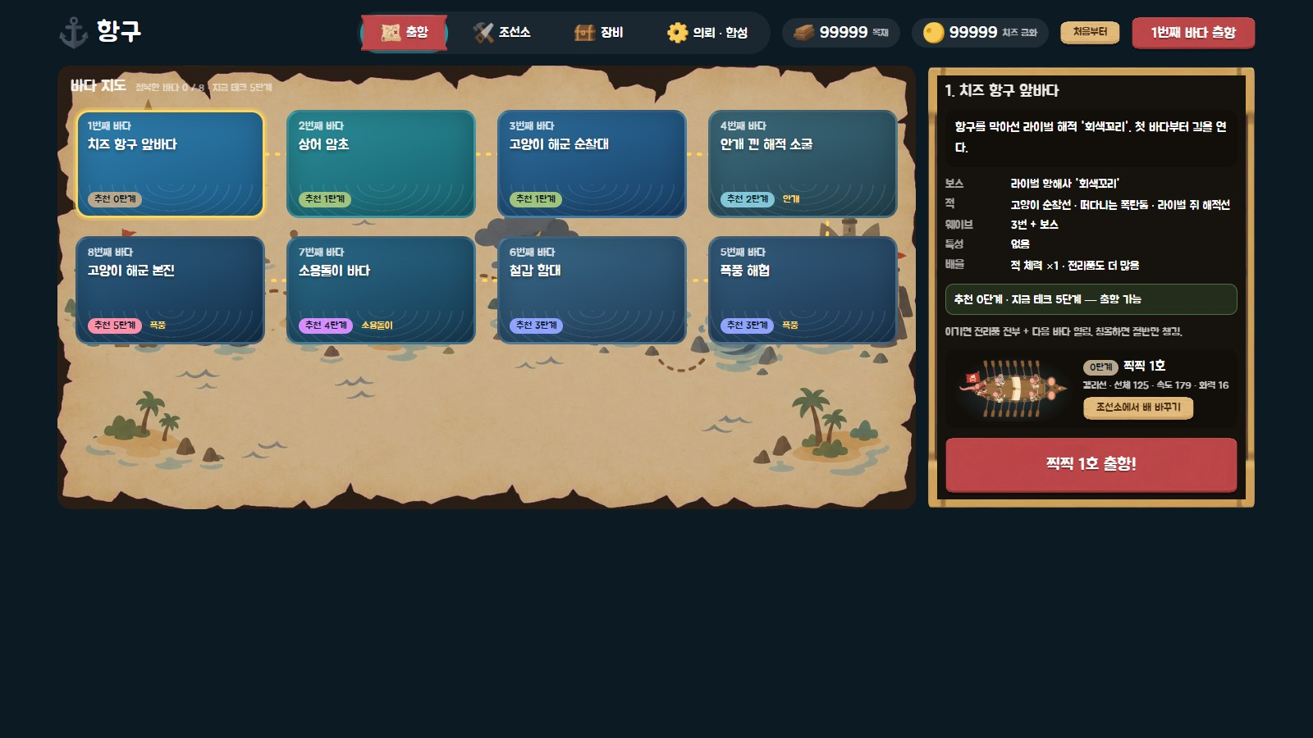
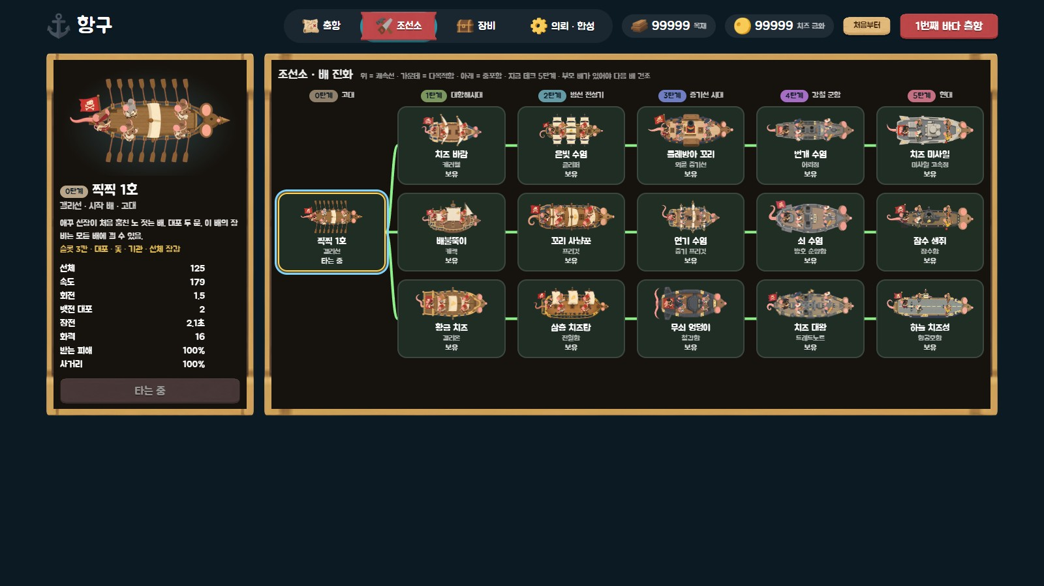
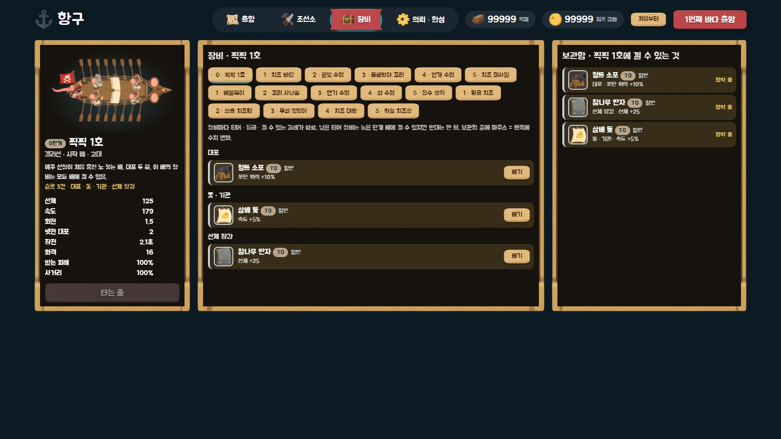
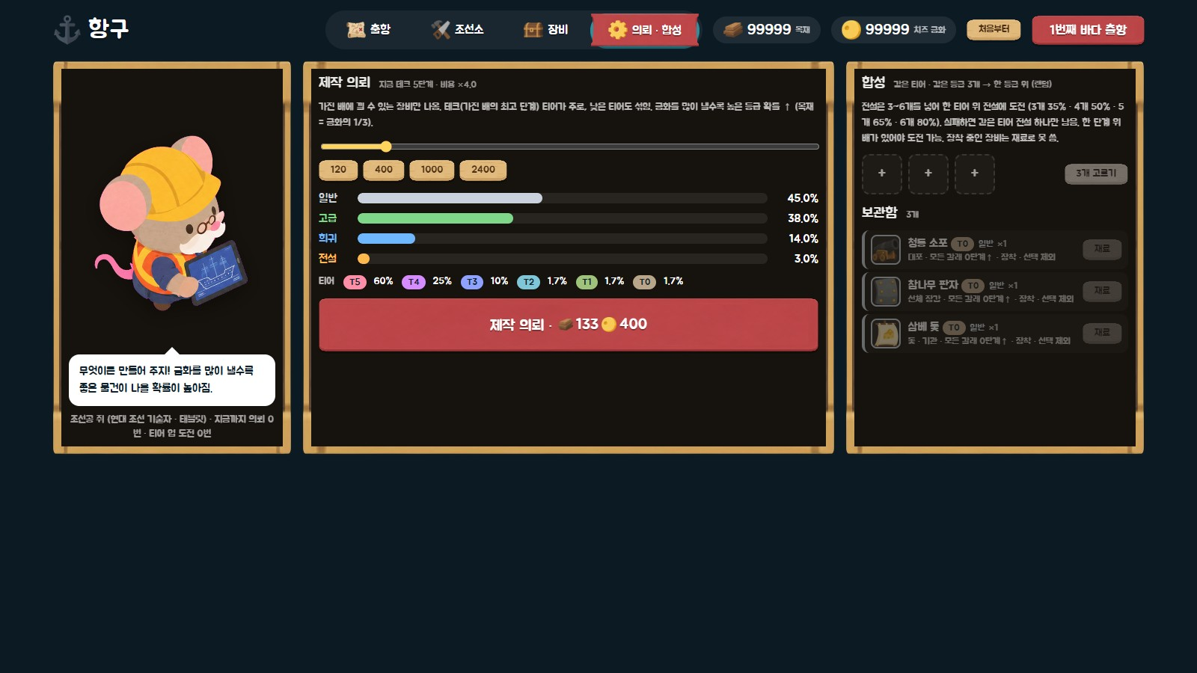
항구 4개 탭 구성
개요 · 항구 화면
함선 요약 수치 (선체 · 속도 · 측면 대포 · 장전 · 화력 · 받는 피해) 상시 표시
출항
조선소
스테이지 지도 · 추천 함선 단계 · 스토리
함선 테크 트리, 함선 구매 · 교체, 수치 미리보기
장비
의뢰 · 합성
함선별 슬롯 장착 · 해제, 장착 전후 수치 비교, 장착 불가 사유 표시
제작 의뢰 · 합성 · 티어 업 · 분해, 조선공 쥐 망치질 연출

Slide 4




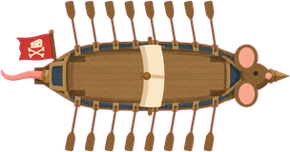



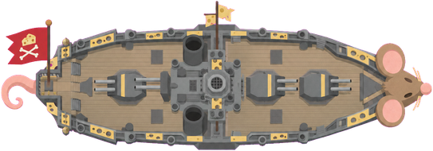
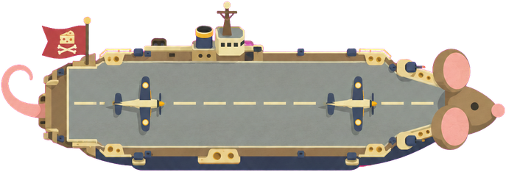
현실 배 발전 순서 기반 테크 트리
함선 강화
수집의 재미 + 외형의 변화로 피드백 전달, 테크별 전투 방식 변화로 선택의 재미 전달
함선 단계가 오를수록
구매 규칙
기본 수치 상승
6시대 × 3테크
시작 함선 갤리선에서 3테크로 분기
선체 · 측면 대포 수 등
장비 슬롯 증가
구매 조건
이전 단계 함선 보유 시 다음 함선 구매 (목재 + 치즈 금화)
예: 갤리선 3칸 → 현대 함선 7칸
자동 무기 추가
보유 · 교체
구매한 함선은 계속 보유, 출항 전 자유 교체
증기선 = 선수포, 강철 군함 = 어뢰, 현대 = 유도탄 · 함재기
장착 가능 장비 티어 확장
판매 불가
판매 · 환불 없음
상위 티어 장비 장착 · 의뢰 등장
공용 장비
갤리선 장비는 모든 테크에 장착 가능
고대
대항해시대
범선 전성기
증기선 시대
강철 군함
현대

Slide 5

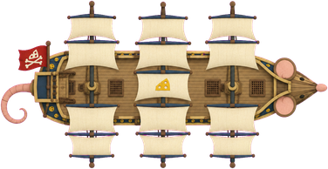


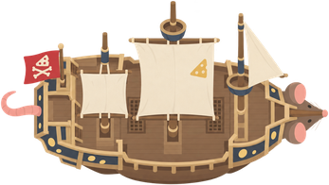

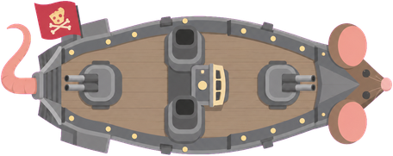

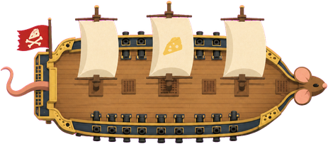
같은 시대 내 테크별 전투 방식 차별화
함선 강화 · 테크 구성 예시
함선 목록 · 가격은 예시 (확정 값은 배 테이블), 시대 상승에 따라 가격 대폭 상승
0 고대
1 대항해시대
2 범선 전성기
3 증기선 시대
4 강철 군함
5 현대
쾌속선
빠른 속도 · 선회
박치기 · 선수포 · 어뢰 · 유도탄
캐러벨
클리퍼
외륜 증기선
어뢰정
미사일 고속정
공용 시작 함선
다목적함
균형형
체인샷 · 화염탄 · 폭격 · 선원
갤리선
캐랙
프리깃
증기 프리깃
방호 순양함
잠수함
중포함
느리지만 튼튼함
측면 대포 수 · 피해 감소 · 함재기
갤리온
전열함
철갑함
드레드노트
항공모함
가격 예시: 1시대 목재 30 · 금화 50 · 5시대 목재 700 · 금화 1400

Slide 6








함선마다 다른 슬롯 구성으로 함선 개성 형성
장비
상위 등급일수록 플레이 방식을 바꾸는 고유 효과 부여
장비 =
티어
+
장착 가능 테크
+
등급
장착 조건
보유 함선
+
해당 슬롯 보유
+
테크 일치
+
함선 단계 ≥ 장비 티어
일반 · 고급
희귀 · 전설
함선 · 슬롯별로 해당 함선 기술 이름의 장비
예: 갤리선 "청동 소포", 드레드노트 "14인치 주포"
수치 = 슬롯별 기본 틀 × 티어 배율
함선별 고유 장비, 일부는 다른 테크에도 장착 가능
예: 클리퍼 "쇠뿔 생쥐 선수상" = 박치기
항공모함 "하늘 치즈성 문장" = 함재기

Slide 7




테크 확장 - 추가 슬롯 개방, 티어 - 성능 강화, 등급 - 특수 효과 부여
장비 · 슬롯 / 등급 예시
낮은 티어 장비는 상위 함선에 장착 가능, 장비 1개당 함선 1척 (이동 가능)
대포
돛 · 기관
선체 장갑
키
망원경
선수상
박격포
특수탄 창고
선원실
포탄 위력 · 장전
속도 · 선회
선체 · 수리량
선회 · 줍기 거리
치명타 · 사거리 · 시야
박치기 · 금화 획득량
폭격 위력 · 범위
특수탄 재사용 · 위력
최대 선원 · 구조 시 수리
일반
고급
희귀
전설
수치 하나 상승
상승폭 증가 또는 두 가지 동시 상승
고유 효과 부여
플레이 방식 변화
예시
예시
예시
예시
포탄 위력 상승
위력 + 장전 동시 상승
착탄 지점 폭발 · 확률 화염 · 확률 체인샷
일제 사격 추가 발사 · 격침 시 회복 · 함재기 추가

Slide 8

조선공 쥐를 통한 장비 제작
조선소 의뢰
투입 재화 직접 선택, 확률 전부 공개 → 뽑기 거부감 완화, 현금 결제 · 천장 없음
투입 금화별 등급 확률 (예시)
투입 금화를 슬라이더로 결정 (예: 30 ~ 600)
목재는 금화 대비 일정 비율 함께 소모
의뢰 비용은 함선 단계에 따라 상승
보유 함선에 장착 가능한 장비만 등장
장비 티어 등장 확률 (예시) · 현재 함선 단계 기준
현재 단계 60%
한 단계 아래 25%
두 단계 아래 10%
그 아래 5%

Slide 9


불필요한 장비의 재료화
합성 · 티어 업 · 분해
뽑기 실패 부담 완화, 함선 단계 상승마다 새 도전 목표 발생, 장착 중인 장비는 재료 사용 불가
1
합성
2
티어 업
3
분해
같은 티어 · 같은 등급 3개
→ 한 등급 위 1개
같은 티어 전설 여러 개
→ 한 티어 위 전설
장비 1개 → 목재 + 치즈 금화
일부 회수
일반 → 고급 → 희귀 → 전설
3개
4개
5개
6개
회수량은 등급 · 티어에 비례
높은 등급 · 티어일수록 많이 회수
의뢰 비용보다 적게 회수 → 분해를 통한 재화 이득 방지
35%
50%
65%
80%
일반
고급
희귀
전설
실패 시 같은 티어 전설 1개만 반환
한 단계 위 함선 보유 시 도전 가능

Slide 10
목재 · 치즈 금화 2종 재화 순환
재화
선원은 인게임 전용 (출항 종료 시 초기화), 아웃게임 재화에서 제외
항해 결과
모은 재화 전부 획득 + 다음 스테이지 개방
클리어
목재
치즈 금화
모은 재화 절반 회수
침몰
얻는 곳
얻는 곳
격침 · 보물상자 · 장비 분해
격침 · 보물상자 · 콤보 · 장비 분해
재화 수급 빌드
쓰는 곳
쓰는 곳
금화 · 목재 보너스 장비로 재화 수급 위주 빌드 가능 (예: 황금 쥐 선수상)
함선 구매 · 조선소 의뢰
함선 구매 · 조선소 의뢰

Slide 11
테이블 명세
데이터 테이블
확정 수치는 Pirat_Table 엑셀로 관리, 기획서 수치는 예시
배 테이블.xlsx
장비 테이블.xlsx
Ship
함선별 테크 · 시대 · 가격 · 슬롯 · 기본 수치 · 자동 무기
Equipment
장비별 등급 · 티어 · 장착 테크 · 효과
Base_Stat
함선 기본 수치
Grade
등급 4종
Line / Tier
테크 · 시대 정의
Request_Odds / Tier_Odds
의뢰 등급 · 티어 확률
Slot_Type
장비 슬롯 9종
Up_Chance / Equip_Config
티어 업 확률 · 의뢰 설정
Dismantle
등급 · 티어별 분해 회수 재화
분해 회수량 초안 등급 기본값 × (1 + 0.6 × 티어), 의뢰 비용보다 적게 회수되도록 조정

